Slide 1
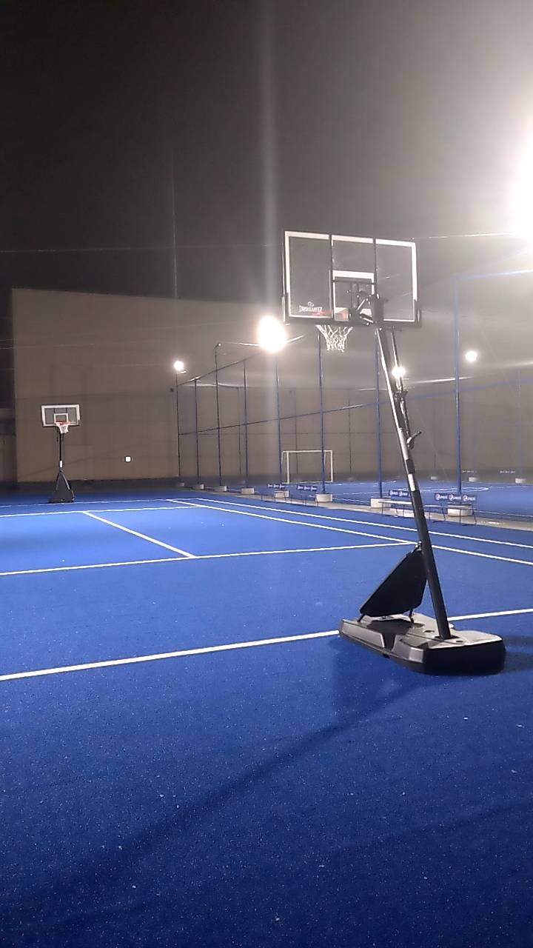
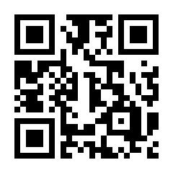
バスケット レンタルコート開始
八王子南大沢駅前
～5月7日（日）まで
バスケット
レンタルコート〝特別価格〟
OPEN記念
特別価格
京王線南大沢駅 徒歩１分
定価12,100円
→
7,150円（税込）/H
〒192-0934
東京都八王子市南大沢2-28-1 イトーヨーカ堂内 6階屋上

